Slide 1

计算机系统安全
Lecture 5
访问控制矩阵的实现
Computer Security
Fall 2018/Lecture 5

Slide 2
回顾
虚拟化限制方法
  操作系统级限制, 如 chroot, jail, etc.
  模拟硬件的虚拟机, 如 VMWare
  虚拟指令集, 如 Xen
限制root的强大功能
  Linux/Posix 能力模型
  安全级
细粒度的强制访问控制
Computer Security
Fall 2018/Lecture 5

Slide 3
主要内容
5.1 访问控制矩阵
5.2 访问控制列表 vs. 能力
5.3 自主访问控制
Computer Security
Fall 2018/Lecture 5

Slide 4
5.1.1 访问控制矩阵
操作系统所提供访问控制
  密码或Kerbros等验证机制
  当用户访问文件、端口等系统资源时进行权限检查
模型化为访问权限矩阵,行表示用户,列表示文件
Computer Security
Fall 2018/Lecture 5

Slide 5
5.1.1 访问控制矩阵
进程访问资源时，参考监控器(Reference monitor) 要检查所有的访问操作
  完全的监控: 控制所有资源的访问
Reference
monitor
?
Resource
User process
access request
policy
Computer Security
Fall 2018/Lecture 5

Slide 6
5.1.1 访问控制矩阵
访问控制矩阵：准确的描述了保护状态的模型。描述一个主体（进程）相对于系统中其他实体的权限
访问控制矩阵中的元素构成了当前系统的状态
系统状态是变化的。读数据、加载程序、修改数据等都导致状态转换
Computer Security
Fall 2018/Lecture 5

Slide 7
5.1.1 访问控制模型
Objects (and Subjects)
F
G
S
u
b
j
e
c
t
s
r w
own
r
U
r w
own
V
rights
Computer Security
Fall 2018/Lecture 5

Slide 8
5.1.1 访问控制模型
基本要素
  主体 Subjects
  客体 Objects
  权限 Rights
表格中的内容指明了主体(行)对客体(列)访问权限
Computer Security
Fall 2018/Lecture 5

Slide 9
5.1.1 访问控制模型
访问控制矩阵示例
 | /etc/passwd | /usr/bin/ | /u/roberto | /admin/
root | r,w | r,w,x | r,w,x | r,w,x
mike | r | r,x
roberto | r | r,x | r,w,x
backup | r | r,x | r,x | r,x
... | ... | ... | ... | ...
在系统中如何存储和查询？
Computer Security
Fall 2018/Lecture 5

Slide 10
用户和访问原则
5.1.1 访问控制模型
USERS
PRINCIPALS
现实世界的用户
访问控制和授权的单元
系统应: 根据访问的上下文
按访问单元鉴别用户
Computer Security
Fall 2018/Lecture 5
Notes:
Principal equivalence classes of processes
原则广义上等价于进程

Slide 11
5.1.1 访问控制模型
用户和访问原则：
  一对多的关系,一个用户可以有多个访问原则
  每个访问原则仅属于一个用户
访问原则：能够保证用户的行为具有各自的责任
UNIX系统中的访问原则是什么?
如何在UNIX中应用访问原则?
Computer Security
Fall 2018/Lecture 5

Slide 12
用户和访问原则
5.1.1 访问控制模型
主体是代表一个具有访问原则的运行着的程序或应用
在某时刻可能无访问原则，访问原则也可代表一个或多个主体运行
UNIX中主体是什么?
Computer Security
Fall 2018/Lecture 5

Slide 13
客体
5.1.1 访问控制模型
主体可操作的都可称为客体 (访问客体时需要权限)
通常客体是被操作对象:
  文件
  目录
  内存段
主体也可作为客体使用, 当遇到下列操作时
  kill
  suspend
  resume
Computer Security
Fall 2018/Lecture 5

Slide 14
主要内容
5.1 访问控制矩阵
5.2 访问控制列表 vs. 权力表
  5.2.1 访问控制列表
  5.2.2 权力表
  5.2.3 关系
  5.2.4 比较访问控制列表与权力表
5.3 自主访问控制
Computer Security
Fall 2018/Lecture 5

Slide 15
访问矩阵的实现形式
5.2 访问控制列表 vs 能力表(capability)
访问控制列表
能力表
关系
Computer Security
Fall 2018/Lecture 5

Slide 16
(1) 访问控制列表 (ACLs)
5.2.1 访问控制列表
F
U:r
U:w
U:own
G
U:r
V:r
V:w
V:own
访问控制的列：仅存储值不为空的客体
UNIX 权限位是ACL?
Computer Security
Fall 2018/Lecture 5

Slide 17
访问控制列表实例
5.2.1 访问控制
/etc/passwd
/etc/bin/
/u/roberto/
/admin/
root:r,w
mike:r
roberto:r
backup:r
root:r,w,x
mike:r,x
roberto:r,x
backup:r,x
root:r,w,x
roberto:r,x
backup:r,x
root:r,w,x
backup:r,x
Computer Security
Fall 2018/Lecture 5

Slide 18
5.2.1 访问控制列表
抽象描述
  客体集合O是被保护实体的集合（所有与系统保护状态有关的实体）
  主体集S是所有活动客体的集合，进程和用户
  权限集合R
  访问控制矩阵中，客体集合O和主体集S间的关系用带有权限的矩阵A表示，a表示权限，a[s,o]表示主体s对客体o的权限
  所有保护状态集合可以用三元组(S,O,A)表示
Computer Security
Fall 2018/Lecture 5

Slide 19
(1) 访问控制列表 ACL
5.2.1 访问控制列表
优点：
  访问控制策略集中设置
  适合于面向数据的保护环境
  容易执行
Computer Security
Fall 2018/Lecture 5

Slide 20
(1) ACL示例
5.2.1 访问控制列表
  Sam是系统管理员
    具有所有权限
  Alice, 普通用户
    需要系统程序和应用程序的运行权限
  Bob, 审计人员
    可以读所有文件
操作系统
程序
用户程序
用户数据
审计日志
Sam
rwx
rwx
rw
r
Alice
x
x
rw
-
Bob
rx
r
r
r
Computer Security
Fall 2018/Lecture 5

Slide 21
(1) ACL: Unix
5.2.1 访问控制列表
访问策略:
  建立访问三元组
    user
    program
    file
Unix提供间接方法:
  suid and sgid
  利用操作系统的方法解决应用程序的权限, 会引发很多问题
Computer Security
Fall 2018/Lecture 5

Slide 22
5.2.1 访问控制列表
ACL示例
  书店系统, 保证正常售书交易、收支平衡
  Sam不能写入帐户数据
  Alice 在写帐户数据时，写权限受限制
  所有写入帐户的写访问都要通过accounting 程序写入
操作系
统程序
用户程序
用户数据
审计日志
Sam
rwx
rwx
r
r
Alice
x
x
-
-
accounting
program
x
x
rw
w
Bob
rx
r
r
r
Computer Security
Fall 2018/Lecture 5
Notes:
Debit借方

Slide 23
5.2.1 访问控制列表
ACL示例3
文件1 文件2 进程1 进程2
进程1 读/写/拥有 读 读/写/执行/拥有 写
进程2 添加 读/拥有 读 读/写/执行/拥有
进程读：查看进程当前状态
进程写：发送消息

Slide 24
5.2.1 ACL: Unix
Unix的ACL授权给用户，表达涵义并不像预想中的清晰 (su 机制)
程序员不愿意判断具体的用法，通常设计程序时给出多大的权限
Computer Security
Fall 2018/Lecture 5

Slide 25
sudo: Unix 命令，可以root身份执行具体操作
Su: 切换用户或组ID, 更改有效的用户ID和组ID
Sudo:是Unix系统管理指令，是允许系统管理员让普通用户执行一些或者全部的root命令的一个工具，如halt，reboot，su等等。这样不仅减少了root用户的登录和管理时间，同样也提高了安全性
Computer Security
Fall 2018/Lecture 5
Notes:
EXAMPLES
Note: the following examples assume suitable sudoers(5) entries.
To get a file listing of an unreadable directory:
$ sudo ls /usr/local/protected
To list the home directory of user yazza on a machine where the file
system holding ~yazza is not exported as root:
$ sudo -u yazza ls ~yazza
To edit the index.html file as user www:
$ sudo -u www vi ~www/htdocs/index.html
To shutdown a machine:
$ sudo shutdown -r +15 "quick reboot"
To make a usage listing of the directories in the /home partition.
Note that this runs the commands in a sub-shell to make the cd and file
redirection work.
$ sudo sh -c "cd /home ; du -s * ?sort -rn > USAGE"

Slide 26
/etc/sudoers 样例
# User privilege specification
root ALL=(ALL) ALL
# Uncomment to allow people in group wheel to run all commands
# %wheel ALL=(ALL) ALL
# Same thing without a password
# %wheel ALL=(ALL) NOPASSWD: ALL
# Samples
# %users ALL=/sbin/mount /cdrom,/sbin/umount /cdrom
# %users localhost=/sbin/shutdown -h now
Computer Security
Fall 2018/Lecture 5

Slide 27
Sudo 样例
Note: the following examples assume suitable sudoers(5) entries.
To get a file listing of an unreadable directory:
$ sudo ls /usr/local/protected
To list the home directory of user yazza on a machine where the file system holding ~yazza is not exported as root:
$ sudo -u yazza ls ~yazza
To edit the index.html file as user www:
$ sudo -u www vi ~www/htdocs/index.html
To shutdown a machine:
$ sudo shutdown -r +15 "quick reboot"
Computer Security
Fall 2018/Lecture 5

Slide 28
ACL: Win NT4
更加灵活的授权机制
  Read, write, execute, take ownership, change permissions, delete
授权时不仅是 on 、off
  AccessDenied, AccessAllowed,SystemAudit
用户和资源可划分为域，每个域有自己的管理员, 域还具有继承性
Computer Security
Fall 2018/Lecture 5

Slide 29
5.2.1 访问控制列表
ACL缺点
  用户多、用户经常变化
    数据库
  当用户想授权给他人在某时间段使用
  运行时的安全检查不够充分
    如: 操作系统知道当前哪个用户在运行某程序，但不知道其运行进程访问的客体是哪些
  查询用户对哪些文件有权限：困难
    如: 解除雇员后,仅能取消密码或更换其它鉴别方式以取消其权限
Computer Security
Fall 2018/Lecture 5

Slide 30
主要内容
5.1 访问控制矩阵
5.2 访问控制列表 vs. 能力表
  5.2.1 访问控制列表
  5.2.2 能力表
  5.2.3 关系
  5.2.4 比较访问控制列表与能力表
5.3 自主访问控制
Computer Security
Fall 2018/Lecture 5

Slide 31
5.2.2 CAPABILITY LISTS
U F/r, F/w, F/own, G/r
V G/r, G/w, G/own
访问矩阵的行表示形式，
每行表示主体的能力
Computer Security
Fall 2018/Lecture 5

Slide 32
5.2.2 能力表
能力表实现访问控制矩阵的行控制
每一个主体与一个序对集合关联，每一序对包含一个客体和一个权限集合。主体对客体的权限在序对中表示
形式化描述
  O客体集合，R权限集合，能力表c是序对c=|(o,r):o∈O,r∈R|的集合。cap为主体s映射为能力表c的函数，cap(s)=|(o_{i},r_{i}):1≤i≤n|
  如cap(process1)={(file1,{read,write,execute,own}),(process1,{read,own})}
Computer Security
Fall 2018/Lecture 5

Slide 33
5.2.2 能力表
能力表实现：
root
/etc/passwd:r,w,x; /usr/bin:r,w,x;
/u/roberto:r,w,x; /admin/:r,w,x
mike
/etc/passwd:r; /usr/bin:r,x
roberto
/etc/passwd:r; /usr/bin:r,x;
/u/roberto:r,w,x
backup
/etc/passwd:r,x; /usr/bin:r,x;
/u/roberto:r,x; /admin/:r,x
Computer Security
Fall 2018/Lecture 5

Slide 34
5.2.2 CAPABILITIES
运行时安全检查更加有效, 授权更方便
  Bob建立一个证书: 其能力, 授权给David 在 9 A.M.到 1 P.M具有读权限
改变文件状态比较困难: 对某文件来说不容易知道哪个用户在访问
IBM AS/400 采用了基于capability的保护方式, 商业上比较成功
目前使用的: Public key certificates
Computer Security
Fall 2018/Lecture 5

Slide 35
主要内容
5.1 访问控制矩阵
5.2 访问控制列表 vs. 能力表
  5.2.1 访问控制列表
  5.2.2 能力表
  5.2.3 关系
  5.2.4 比较访问控制列表与能力表
5.3 自主访问控制
Computer Security
Fall 2018/Lecture 5

Slide 36
5.2.3 访问控制三元组
Subject Access object
U r F
U w F
U own F
U r G
V r G
V w G
V own G
常用于关系数据库 DBMS
Computer Security
Fall 2018/Lecture 5

Slide 37
访问控制系统中的问题: 粒度
文件, 最小的客体
一个银行客户可在自动取款机上看到自己的账户余额
  可使用应用级机制
多数应用需要使用数据库, 很多应用数据都混杂在一个文件中
  可采用两级授权机制
    OS 授权则授予权限或拒绝访问，
    一级在DB级
    两级管理员之间会引发漏洞
Computer Security
Fall 2018/Lecture 5

Slide 38
访问控制系统中的问题: 粒度
在大公司中，有很多系统，采用单点登录
    安全性如何？
    如何实现？
Computer Security
Fall 2018/Lecture 5

Slide 39
主要内容
5.1 访问控制矩阵
5.2 访问控制列表 vs. 能力表
  5.2.1 访问控制列表
  5.2.2 能力表
  5.2.3 关系
  5.2.4 比较访问控制列表与能力表
5.3 自主访问控制
Computer Security
Fall 2018/Lecture 5

Slide 40
（1）ACL vs. Capabilities
混淆责任问题
  编译程序 SYSX/FORT
  SYSX文件夹下的文件： STAT、BILL
  编译程序需要在SYSX目录下写文件, 因此对目录SYSX授予写权限
  一个普通用户可以运行编译程序SYSX/FORT，用户也可以自己指定输出文件
  恶意用户：输出文件名指定为SYSX/BILL,导致编译程序的清单文件被替换
Computer Security
Fall 2018/Lecture 5

Slide 41
（1）混淆责任问题的分析
编译器运行时，执行两个用户的权限
  用户
  编译用户 (安装编译器、控制管理运行清单等维护信息)
系统没法区分：应为哪个用户服务
Computer Security
Fall 2018/Lecture 5

Slide 42
（1）Capability能够解决混淆责任问题
编译程序compiler的权能：访问SYSX/STAT和SYSX/BILL, 权限存放在自己的能力槽(slots 1 & 2)
应用者运行compiler,有写文件权限, 其权限存放在能力槽(slot 3). 应用者没有写SYSX/BILL文件的权限，因为授权时没有赋予相应的权限
当写入billing信息时, 编译程序使用slot 2中的权限. 当写输出信息时, 使用slot 3中的权限
Computer Security
Fall 2018/Lecture 5

Slide 43
（2）访问控制模式不是动态的
访问矩阵不能包含确切的规则：不能指定矩阵值在何时被更新
描述的安全机制不完全，无法描述访问关系随时间的变化
仅从静态角度比较ACL和capability模型是不够的，不能说明其逻辑等价性
Computer Security
Fall 2018/Lecture 5

Slide 44
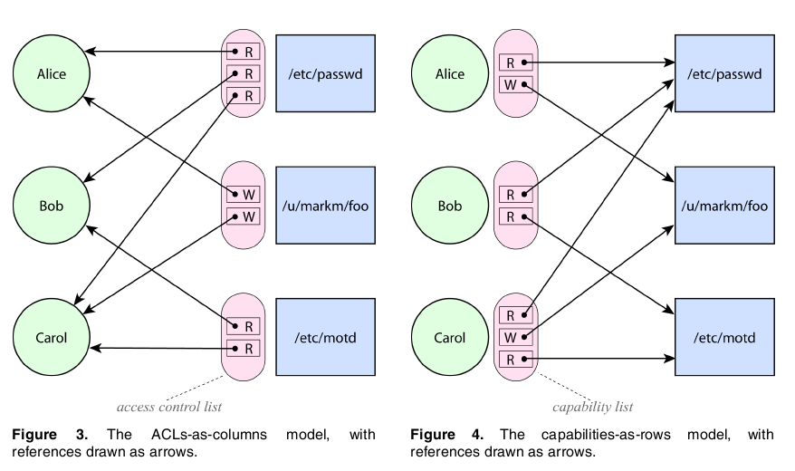
（2）访问控制模型不是动态的
Computer Security
Fall 2018/Lecture 5

Slide 45
（3）Capability vs. ACL: 命名空间
ACL ：需要客体的命名空间
在能力表系统： 能力表同时指定资源和权限
ACL 对主体也需要命名空间
  主体不能太多，不能经常变化
  多数ACL系统把用户作为主体, 不支持细粒度的主体区分
Computer Security
Fall 2018/Lecture 5

Slide 46
（4）Capability vs. ACL: 权限管理
主体-聚集的权限管理
  在能力表系统中, 授权给主体相应的权限
ACL系统中, 授权给资源相应的访问权限
  产生自主访问控制, 通常由文件拥有者指定权限
Computer Security
Fall 2018/Lecture 5

Slide 47
（5）访问控制列表 VS 能力表: 权力边界(Ambient Authority)
权利边界：意味着用户的权限是自动执行，不需要选择某个权限去执行
  ACL引发混淆责任问题
在能力表系统中，权限清晰，无额外的权限
Computer Security
Fall 2018/Lecture 5
Notes:
Ambient周围的周围环境

Slide 48
（6）访问控制列表 VS 能力表
ACL需要鉴别主体
能力表不需要鉴别主体, 但需要控制权限的传播
Computer Security
Fall 2018/Lecture 5

Slide 49
（7）访问控制列表 VS 能力表
权限审查
  ACL：提供单客体的权限审查
  Capabilities：提供单主体的权限审查
撤销权限
  ACL撤销权限：基于单客体的撤销功能
  Capabilities撤销权限： 基于单主体的撤销
Computer Security
Fall 2018/Lecture 5

Slide 50
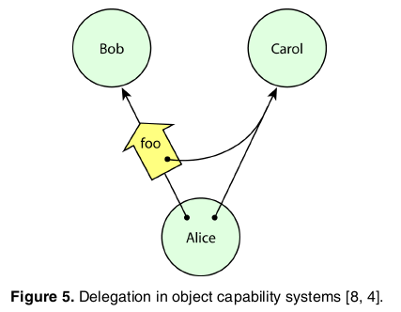
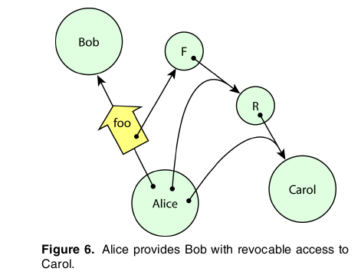
Computer Security
Fall 2018/Lecture 5

Slide 51
（8）访问控制列表 VS 能力表
最小特权原则
  对主体来说，能力表提供了细粒度的最小特权控制, 对某特定任务可提供动态地、短时间访问
Computer Security
Fall 2018/Lecture 5

Slide 52
为什么多数操作系统使用ACL, 而不是能力表？
能力表更适合于进程级共享, 而不是用户级共享
  而用户级共享是普通用户所能接受和需要的
基于能力表的系统和进程关联紧密(紧耦合)，需要很多进程相关权限的传递
  编程更加困难，关联内容太多
Computer Security
Fall 2018/Lecture 5

Slide 53
主要内容
5.1 访问控制矩阵
5.2 访问控制列表 vs. 能力表
5.3 自主访问控制
Computer Security
Fall 2018/Lecture 5

Slide 54
5.3 自主访问控制
自主访问(DAC)控制是依据主体的判断力授予访问权限
  通常由客体的拥有者授权
  应用于 UNIX, Windows, 等
Computer Security
Fall 2018/Lecture 5

Slide 55
5.3 强制访问控制
Mandatory Access Control
强制访问控制 (MAC) 按照系统级策略限制主体对客体的访问
  对用户所创建的资源，也拒绝用户的完全控制. 系统的安全策略(管理员设置)完全取决于其权限
Computer Security
Fall 2018/Lecture 5

Slide 56
5.3 多级安全 Multi-level Security (MLS)
计算机系统将信息划分为多个敏感级 (如：信息具有不同的安全级), 按需知原则允许不同安全标识的主体同时访问, 防止用户访问其非授权信息.
主要利用强制访问控制 MAC
主要安全目标: 机密性 (Confidentiality)
Computer Security
Fall 2018/Lecture 5

Slide 57
5.3 DAC的弱点
非受限的DAC会造成信息泄露：一个主体对某客体具有写权限，该客体的其他主体有读权限，信息泄露
  没有提供多级安全
即使用户可信，不会故意破坏， 仍有可能会有Trojan木马将一个文件中信息拷贝到另一个文件
Computer Security
Fall 2018/Lecture 5

Slide 58
5.3 TROJAN 木马
Trojan 木马是由流氓软件安装,在用户不知情下由具有用户的执行权限
Trojan 木马完成了用户所期望的操作,同时利用用户的合法权限做了超出其内容的额外操作，违背了安全原则
Computer Security
Fall 2018/Lecture 5

Slide 59
5.3 TROJAN 木马示例
ACL
File F
A:r
A:w
File G
B:r
A:w
Principal B cannot read file F
Computer Security
Fall 2018/Lecture 5

Slide 60
5.3 TROJAN 木马示例
Principal A
ACL
executes
File F
A:r
A:w
read
Program Goodies
Trojan Horse
File G
B:r
A:w
write
Principal B can read contents of file F copied to file G
Computer Security
Fall 2018/Lecture 5

Slide 61
5.3 有bug的软件会变成Trojan木马
当一个有bug的软件被利用, 它会执行攻击者的代码/意图, 但利用的是启动用户的权限.
Computer Security
Fall 2018/Lecture 5

Slide 62
作业
1、理解和解释自主访问控制和强制访问控制，举例说明其含义；
2、比较ACL和能力表的差异
3、ACL和CAPBILITY中如何撤销权限，两种方式中撤销权限的不同之处
4、ACL授权时为什么引发混淆责任问题，如何解决该问题

Slide 63

下一节 …
数据库安全
阅读材料
  Security in Computing, Chapter 6. Database and Data Mining Security
Computer Security
Fall 2013/Lecture 5

